Slide 1

Машинное Обучение
Лекция 2.02
В которой мы начнем обсуждать что делать с картинками
Докладчик
Долганов Антон

Slide 2

Анализ моделей
Старые добрые веса признаков для линейных моделей и значимость признаков для деревьев
Permutation Importance (работает для любых моделей)
Partial Plot Dependence (проверяем по 1-2 признаку)
Анализ предсказаний
Смотрим на метрики с какими классами проблемы
Визуализируем различные вариации предсказания и модели
Подсвечиваем по признакам – вдруг повезет
phik – модная корреляция
Теперь и для категориальных (ну типа)
Shap – модные feature importance
В feature importance завезли цвет
Lime – интересные веса
Мы построим модель которая объяснит вашу модель
Злые языки говорят что Lime частный случай Shap

Slide 3
Содержание
Про человеческое зрение
Про компьютерное зрение
Про донейроночные модели обработки изображений

Slide 4
Содержание
Про человеческое зрение
Про компьютерное зрение
Про донейроночные модели обработки изображений

Slide 5
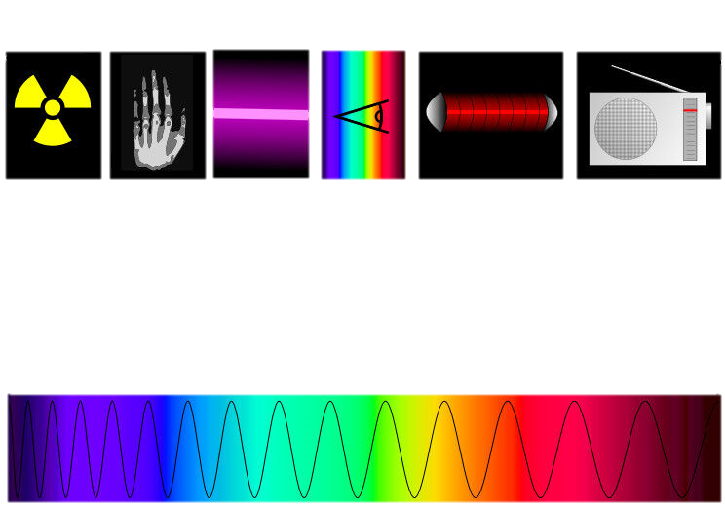
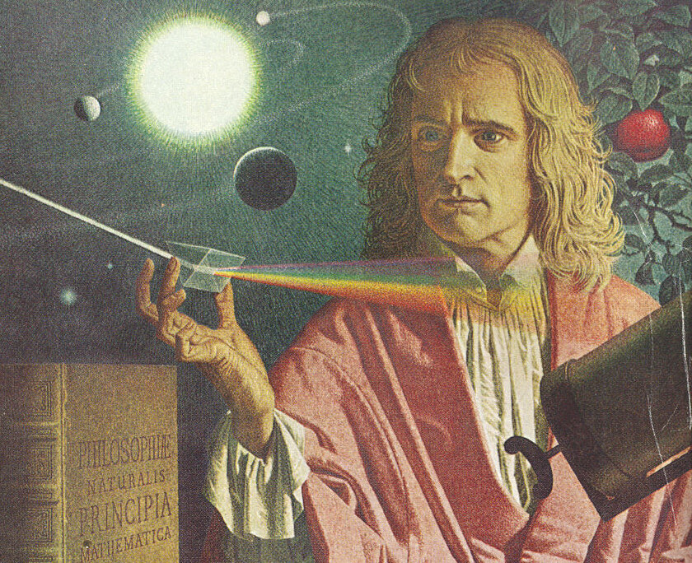
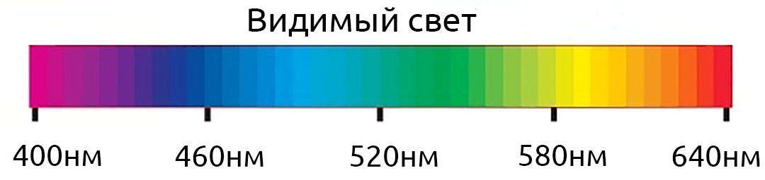

Видимый Свет и Цветовосприятие
.
$$λ=\frac{v}{f}$$
Newton, Isaac (1704). Opticks: or, A Treatise of the Reflexions, Refractions, Inflexions and Colours of Light.

Slide 6
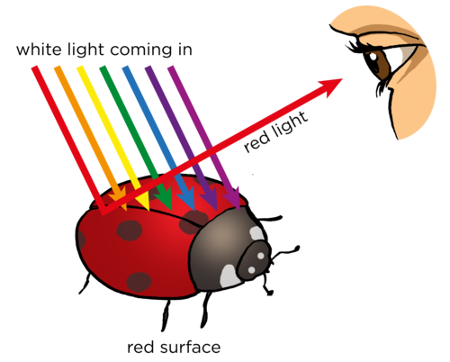
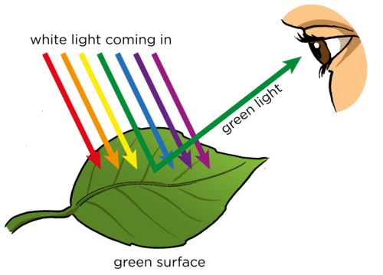
Красота в глазах смотрящего…
.

Slide 7
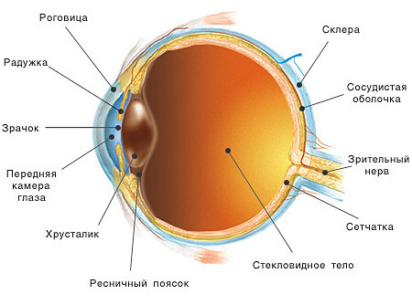
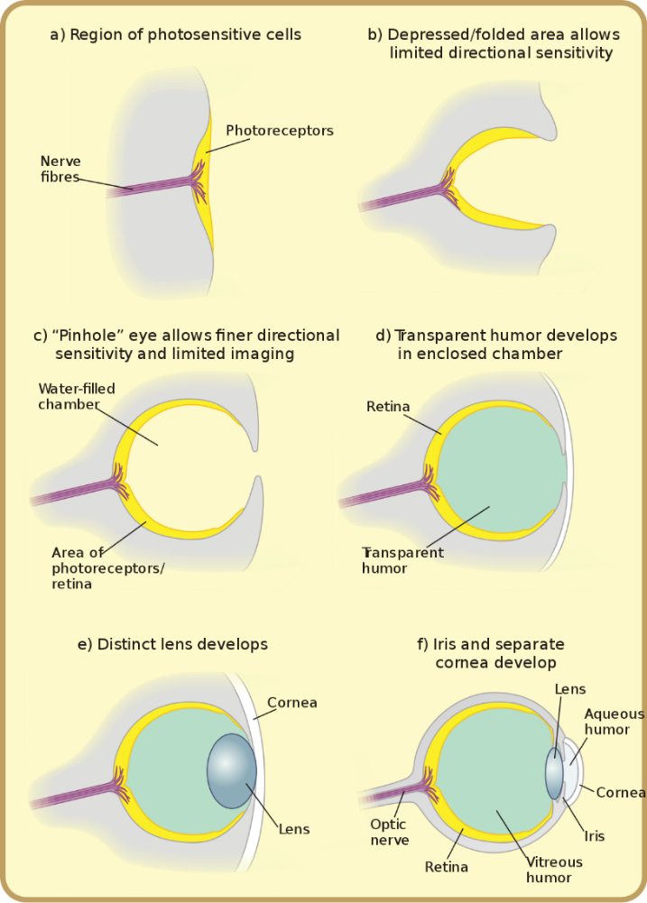
Зрение у людей: структура глаза
.
700-555 млн лет назад
Notes:
С помощью органа зрения, подробно рассмотренного ниже, мы способны воспринимать электромагнитные волны в диапазоне длин волн от 400 нм до 700 нм. При этом волны различной длины воспринимаются человеческим глазом по-разному (интерпретируются как различные цвета). Чтобы понять особенности восприятия света человеком, необходимо более подробно рассмотреть анатомическую структуру глаза. На Рис. 1 представлены основные элементы оптической структуры глаза:
• Роговица;
• Хрусталик;
• Радужка (радужная оболочка);
• Сетчатка.
В целом оптическая система глаза работает как обычная фотокамера1, где роговица, хрусталик и стекловидное тело (заполняющее пространство между хрусталиком и сетчаткой) вместе работают как мощная система линз, фокусируя световой поток на чувствительной к свету сетчатке. Если продолжить аналогию с фотокамерой, то роговица и хрусталик выполняют роль объектива, а сетчатка является аналогом фотоплёнки. Фотоплёнка, в отличие от сетчатки, способна фиксировать изображение только один раз. После этого светочувствительные вещества в плёнке разрушаются, поэтому более корректным является сравнение сетчатки с светочувствительными матрицами, установленными в современных цифровых фотоаппаратах.
Роговица
Роговица – наружная оптическая линза глазного яблока, через которую в глаз проникает свет. Оптическая сила роговицы колеблется в диапазоне от 37 до 46 диоптрий, таким образом максимальное преломление световых лучей, попадающих в глаз, выполняется в роговице.
Часто встречающиеся дефекты зрения близорукость и дальнозоркость3, хотя чаще всего вызваны изменениями размера глазного яблока на передне-задней оси, могут быть исправлены путём хирургической операции на роговице (рефракционная хирургия). Во время такой операции на роговицу наносятся насечки, изменяющие её кривизну. В результате оптическая сила роговицы изменяется и преломлённое изображение фокусируется точно на сетчатке, как и должно быть в норме.
Радужная оболочка
Радужная оболочка – часть сосудистого тракта глаза, куда кроме неё входит цилиарное тело и сосудистая оболочка.
Когда говорят о цвете глаз, имеют в виду именно цвет радужной оболочки, который определяется количеством пигментов и их распределением. Рисунок на радужной оболочке у каждого человека индивидуален и может служить основой для методов биоидентификации.
Сама радужка за счёт богатой пигментации непроницаема для света, но через отверстие в её центре (зрачок) свет попадает на хрусталик. Диаметр зрачка в результате воздействия циркулярной мышцы (сфинктера) и радиально расположенной мышцы-дилататора может варьироваться в широких пределах4 (в первую очередь зависит от уровня освещённости, но также может меняться в зависимости от эмоционального состояния), а его площадь может изменяться в среднем в 50-70 раз. Т.е. с помощью радужной оболочки можно примерно в 60 раз изменять количество света, попадающего через хрусталик на сетчатку.
Хрусталик
Хрусталик – гибкое прозрачное тело, находящееся внутри глазного яблока сразу за зрачком. Как и роговица, хрусталик является линзой, то есть в нём тоже происходит преломление света, попадающего в глаз, но, в отличие от роговицы, преломляющая сила хрусталика может изменяться под воздействием цилиарной мышцы. Напряжение и расслабление этой мышцы обеспечивает процесс аккомодации (фокусировки на различных расстояниях).
При попытке сфокусироваться на ближнем объекте хрусталик утолщается (его оптическая сила возрастает), при попытке сфокусироваться на дальнем объекте хрусталик наоборот становится более плоским (его оптическая сила уменьшается).
С возрастом ослабление цилиарной мышцы и потеря хрусталиком эластичности приводит к невозможности фокусировки на близких предметах и развитию старческой дальнозоркости (пресбиопии). Другим важным побочным эффектом старения хрусталика является увеличение его оптической плотности. Из-за этого хрусталик начинает поглощать коротковолновую (синюю) часть видимого света, по сути становясь оптическим фильтром. Различные механизмы адаптации позволяют людям не замечать эти изменения, но в ситуациях, когда требуется точное цветовое сравнение, пожилые люди зачастую воспринимают объекты более красными. Эту особенность зрения необходимо учитывать при разработке моделей цветовосприятия.

Slide 8
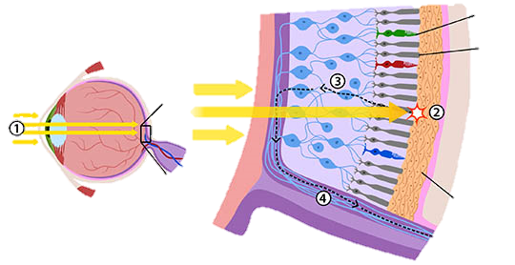
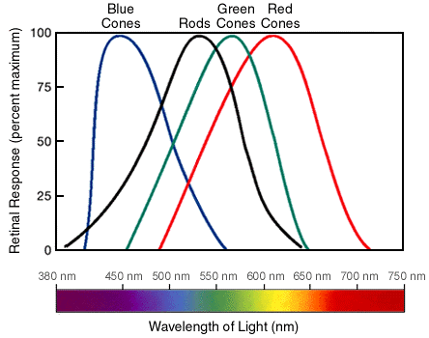
Зрение у людей: Колбочки и Палочки
.

Slide 9
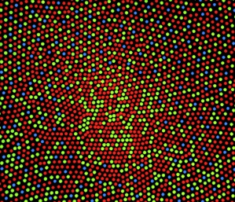
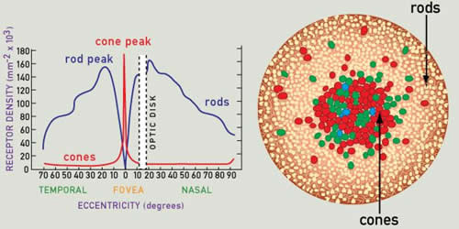
Зрение у людей: Колбочки и Палочки
.
Красные Колбочки – 65%;
Зеленые Колбочки– 33%;
Синие Колбочки– 2%.
Мозайка Сетчатки
(Распределение Колбочек)
более 100 млн Палочек
порядка 6 млн Колбочек

Slide 10
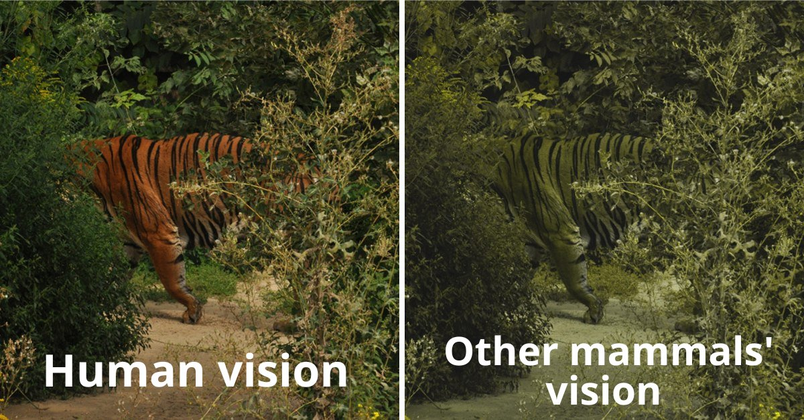
Зрение у людей: полный цвет завезли
.
https://earthlymission.com/tigers-bright-orange-color-fur-excellent-camouflage-green-mammals-humans-vison-dichromats-trichromats/

Slide 11
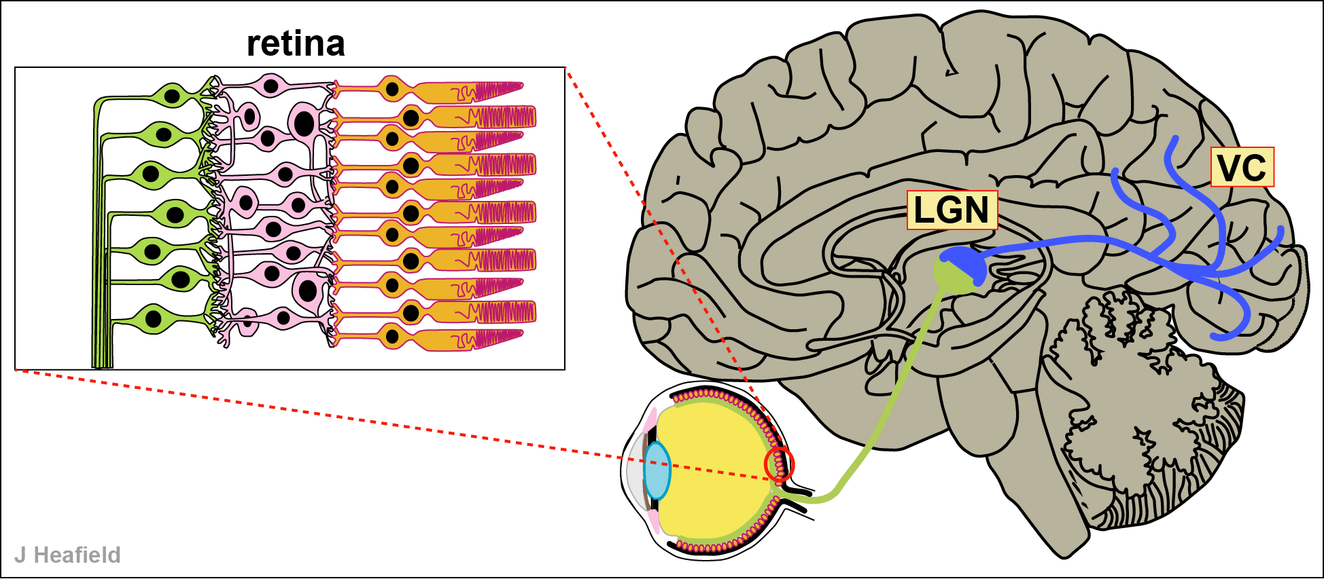
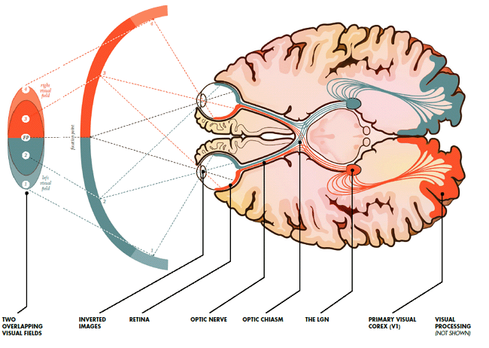
Зрение у людей: Мозг
.

Slide 12
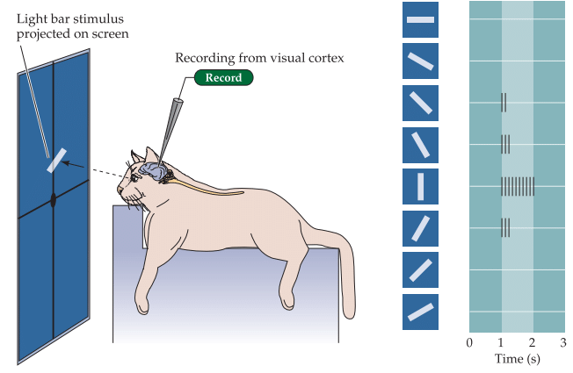
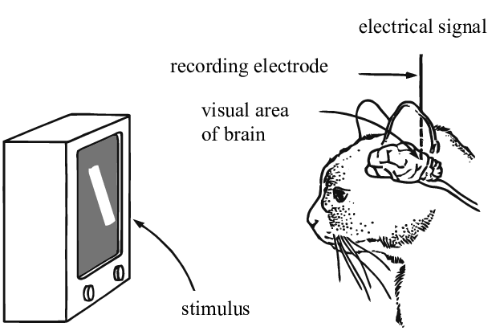
А что там у кошек?
.
Hubel, David H., and Torsten N. Wiesel. "Receptive fields, binocular interaction and functional architecture in the cat's visual cortex." The Journal of physiology 160.1 (1962): 106.

Slide 13
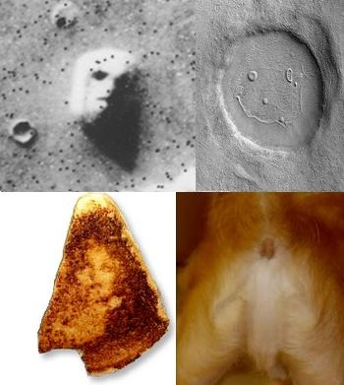
Селективность
.

Slide 14
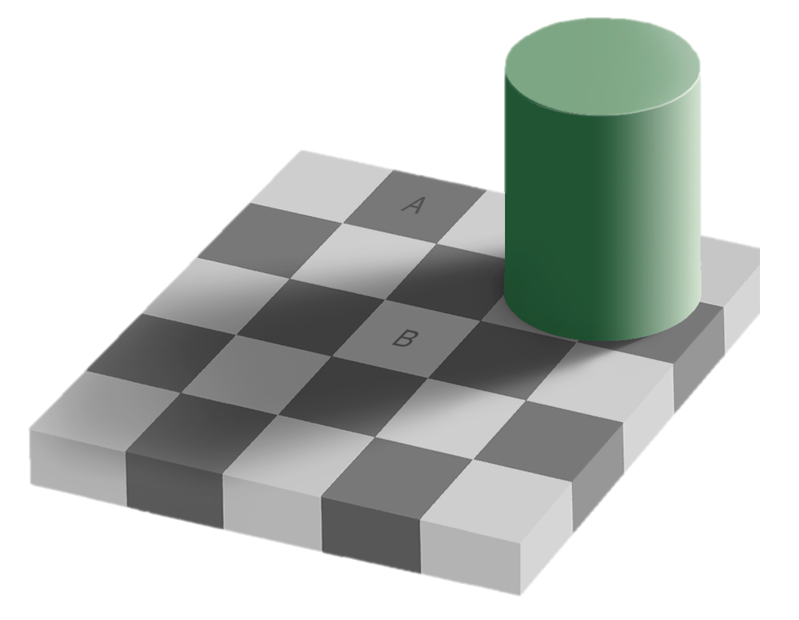
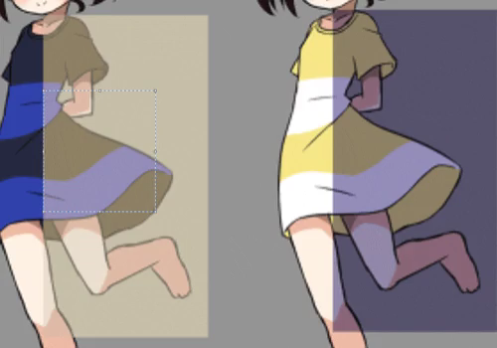
Субъективная яркость и светлота
.
https://www.reddit.com/r/blackmagicfuckery/comments/jyz5td/blackblue_and_yellowwhite_dress_illusion/

Slide 15
Содержание
Про человеческое зрение
Про компьютерное зрение
Про донейроночные модели обработки изображений

Slide 16
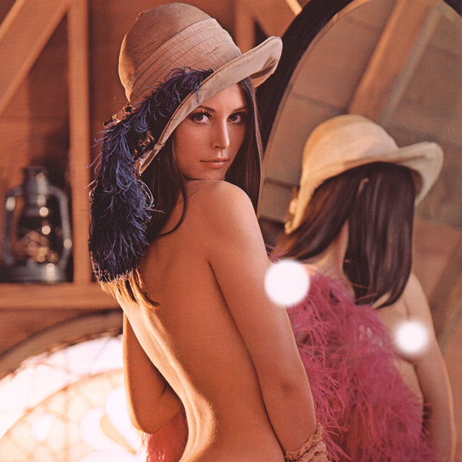

The internet is for p____
.
«Ле́на» (англ. Lenna, нередко также Lena; швед. Lena) — название стандартного тестового изображения. Тестовое изображение представляет собой оцифрованный портрет шведской модели Лены Сёдерберг, который в свою очередь является фрагментом разворота из журнала Playboy за ноябрь 1972 года.
В 1973 году Александру Савчуку из Университета Южной Калифорнии для иллюстрации статьи на тему обработки изображений понадобился фотопортрет с хорошим динамическим диапазоном. Савчук отсканировал фрагмент постера из Playboy. Он использовал сканер с разрешением 100 линий на дюйм, и результирующее изображение получилось 512 на 512 точек. Вскоре эта картинка превратилась для индустрии в стандарт де-факто: на нём проверялись и отрабатывались всевозможные приёмы коррекции изображений, оттачивались новые алгоритмы обработки

Slide 17
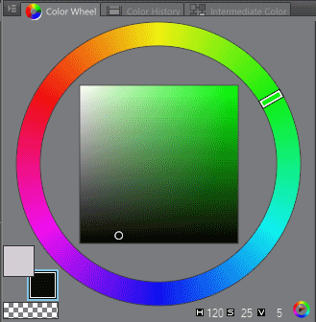
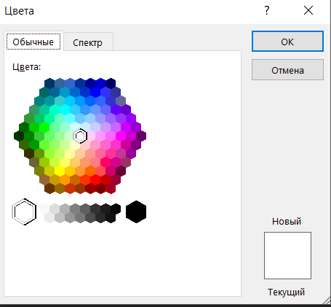
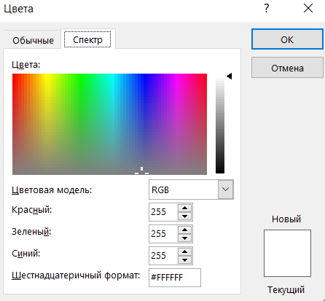
Цветовые модели
.
Цветовая модель — это система, которая помогает нам определять и описывать цвета с помощью числовых значений

Slide 18
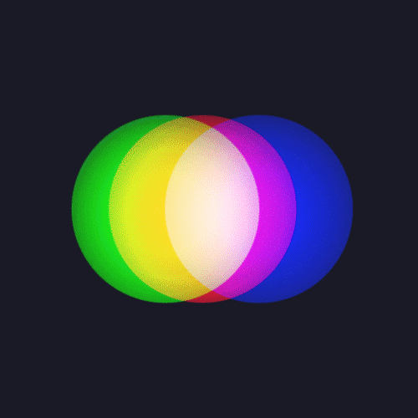
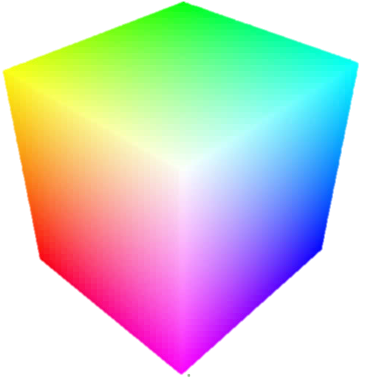
Цветовые модели RGB модель
.
Аддитивная

Slide 19
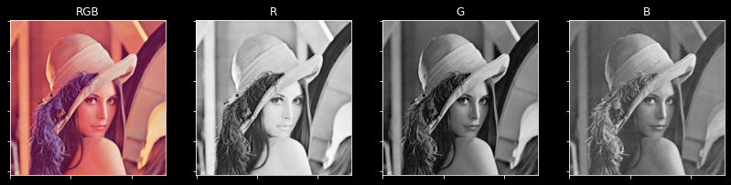
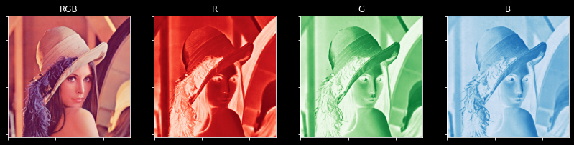
Цветовые модели RGB модель
.
plt.imshow(image)

Slide 20


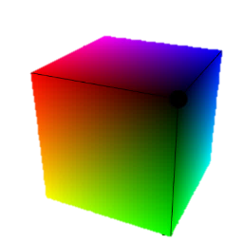
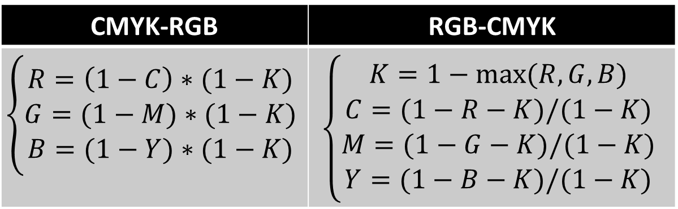
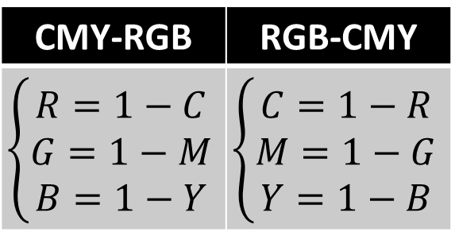
Цветовые модели CMY(k) модель
.
Субтрактивная
CMYK-RGB | RGB-CMYK
$$\left\{\begin{aligned}R=\left(1−C\right)∗(1−K) \\ G=(1−M)∗(1−K) \\ B=(1−Y)∗(1−K)\end{aligned}\right.$$ | $$\left\{\begin{aligned}K=1−max⁡(R,G,B) \\ C=(1−R−K)/(1−K) \\ M=(1−G−K)/(1−K) \\ Y=(1−B−K)/(1−K)\end{aligned}\right.$$
CMY-RGB | RGB-CMY
$$\left\{\begin{aligned}R=1−C \\ G=1−M \\ B=1−Y\end{aligned}\right.$$ | $$\left\{\begin{aligned}C=1−R \\ M=1−G \\ Y=1−B\end{aligned}\right.$$

Slide 21
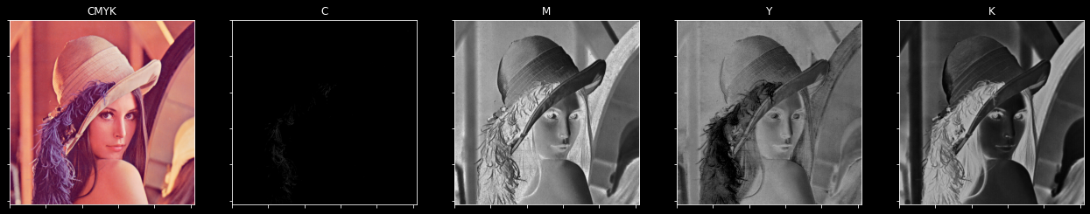
Цветовые модели CMY(k) модель
.

Slide 22
Цветовые модели Другой взгляд на куб
.

Slide 23

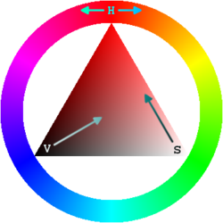
Цветовые модели HSL и HSV модели
.
Вспомогательная
Hue - Тон
Saturation- Насыщенность
Intensity (lightness) - Светлота / Value (Brightness) - Яркость

Slide 24
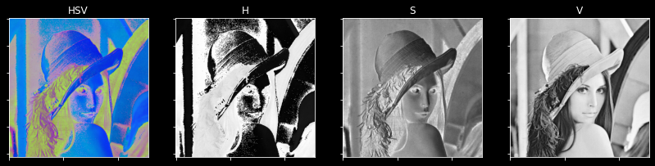
Цветовые модели HSV модель
.

Slide 25
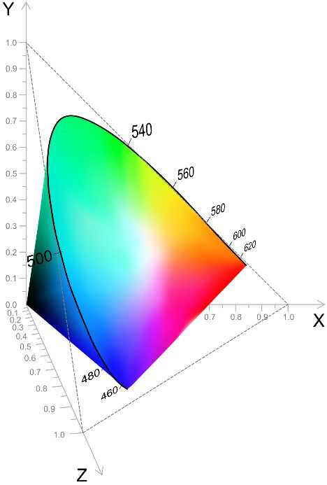
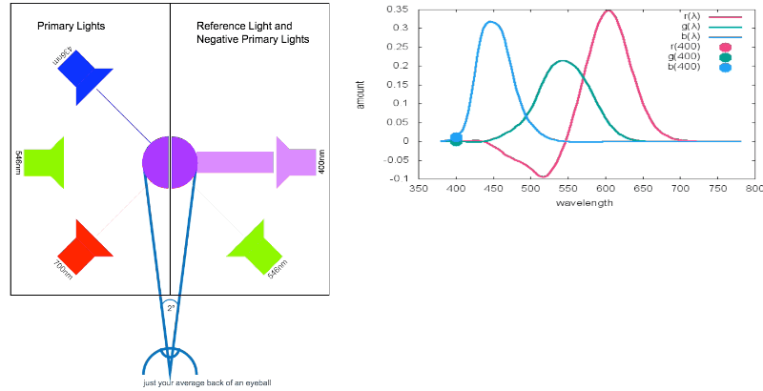
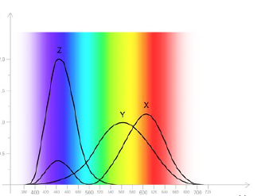
Цветовые модели CIE-XYZ модель
.
Перцепционная
Smith, Thomas; Guild, John (1931–32). "The C.I.E. colorimetric standards and their use". Transactions of the Optical Society. 33(3): 73–134

Slide 26
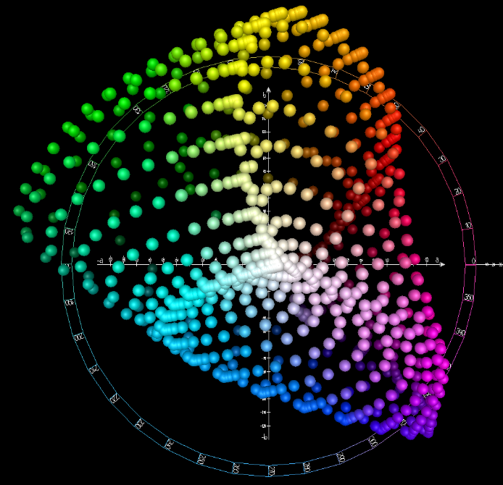
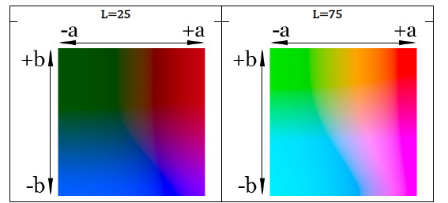
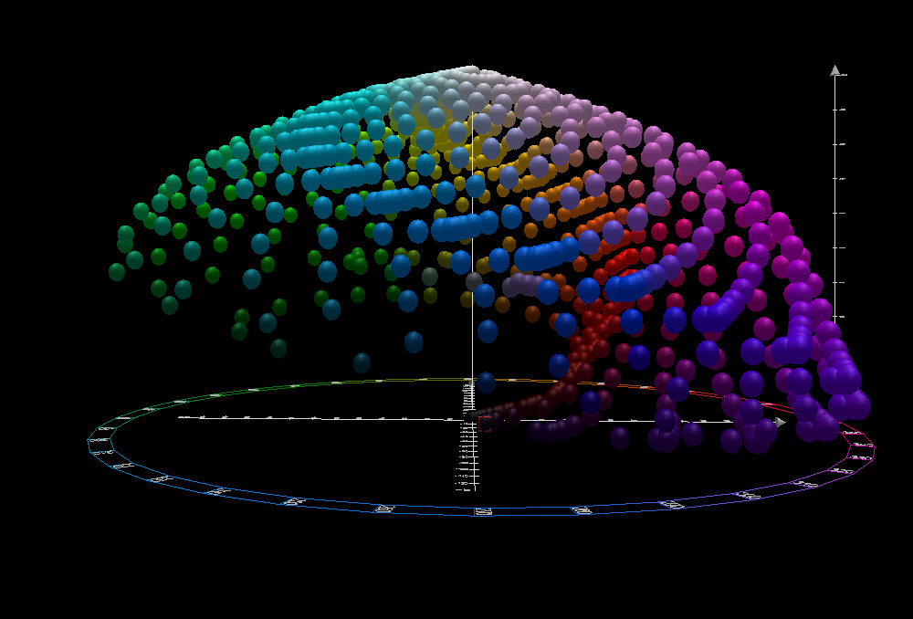
Цветовые модели CIE L*a*b* модель
.
L * яркость от черного (0) до белого (100)
a * от зеленого (-) до красного (+)
b * от синего (-) до желтого (+)

Slide 27
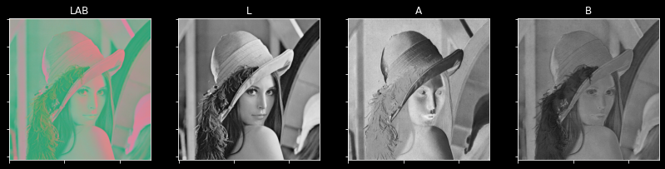
Цветовые модели CIE L*a*b* модель
.

Slide 28
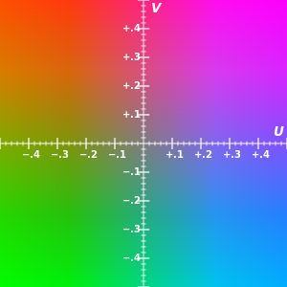
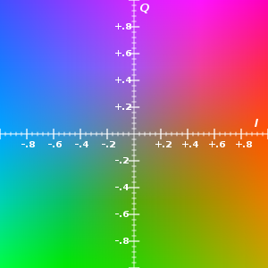
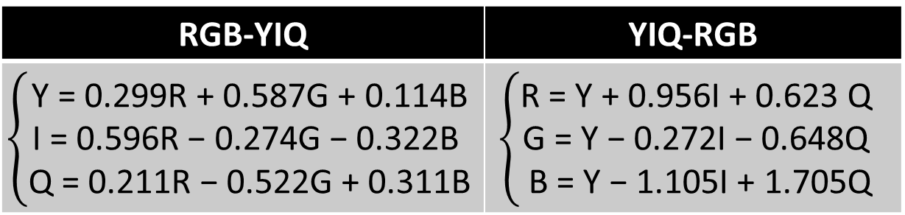
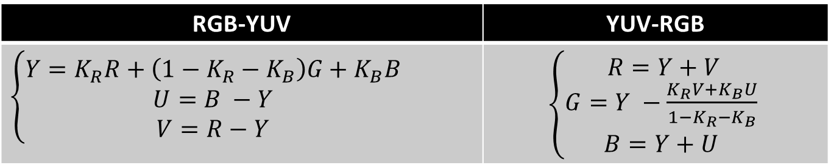
Цветовые модели YIQ и YUV модели
.
яркость (Y)
два цветоразностных компонента
(U и V) или (I Q)
RGB-YUV | YUV-RGB
$$\left\{\begin{aligned}Y=K_{R}R+\left(1−K_{R}−K_{B}\right)G+K_{B}B \\ U=B −Y \\ V=R−Y\end{aligned}\right.$$ | $\left\{\begin{aligned}R=Y+V \\ G=Y −\frac{K_{R}V+K_{B}U}{1−K_{R}−K_{B}} \\ B=Y+U \end{aligned}\right.$
RGB-YIQ | YIQ-RGB
$$\left\{\begin{aligned}\text{Y}\text{ = 0.299}\text{R}\text{ + 0.587}\text{G}\text{ + 0.114}\text{B} \\ \text{I}\text{ = 0.596}\text{R}\text{ − 0.274}\text{G}\text{ − 0.322}\text{B} \\ \text{Q}\text{ = 0.211}\text{R}\text{ − 0.522}\text{G}\text{ + 0.311}\text{B}\end{aligned}\right.$$ | $$\left\{\begin{aligned}\text{R}\text{ = }\text{Y}\text{ + 0.956}\text{I}\text{ + 0.623 }\text{Q} \\ \text{G}\text{ = }\text{Y}\text{ − 0.272}\text{I}\text{ − 0.648}\text{Q} \\ \text{B}\text{ = }\text{Y}\text{ − 1.105}\text{I}\text{ + 1.705}\text{Q}\end{aligned}\right.$$

Slide 29
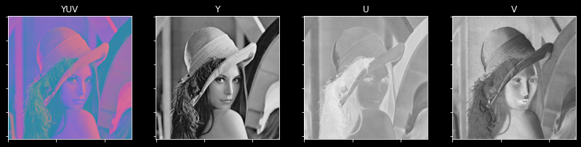
Цветовые модели YUV модели
.

Slide 30
Содержание
Про человеческое зрение
Про компьютерное зрение
Про донейроночные модели обработки изображений

Slide 31
Компьютерное зрение Задачи
.
Обработка многомерных изображений
Поиск паттернов на изображении
Компьютерная томография
Когерентная компьютерная томография
Сопоставление изображений
Восстановление изображений
Распознавание структуры
Фотограмметрия
Оценка движений
Определение изменений
Трекинг
Дистанционные методы измерения
Восстановление 3д формы объектов
Определение структуры поверхности
Восстановление объектов на основе моделей
Анализ шумов на изображении
Разработка систем человеко-машинного взаимодействия
Разработка быстродействующих систем
Создание более быстрых и точных сенсоров
Реализация быстрых и точных алгоритмов
Определение характеристик объекта
Сжатие изображений
Супер зрение
Голография
И многие другие

Slide 32
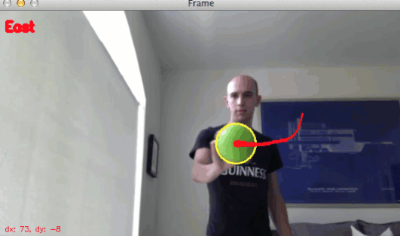
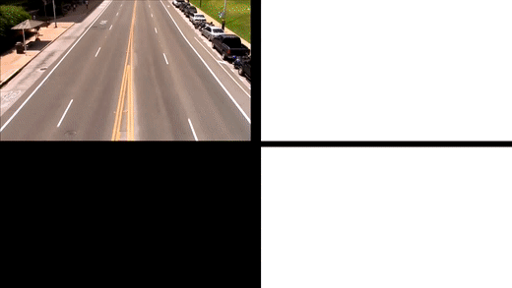
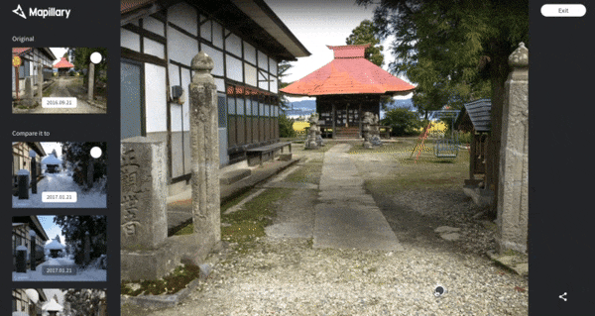
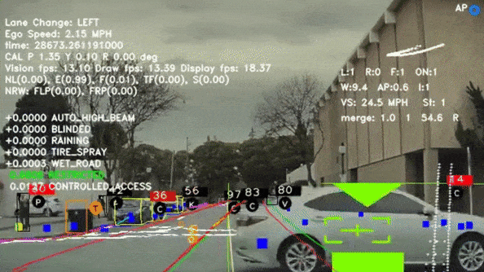
Компьютерное зрение Задачи
.

Slide 33
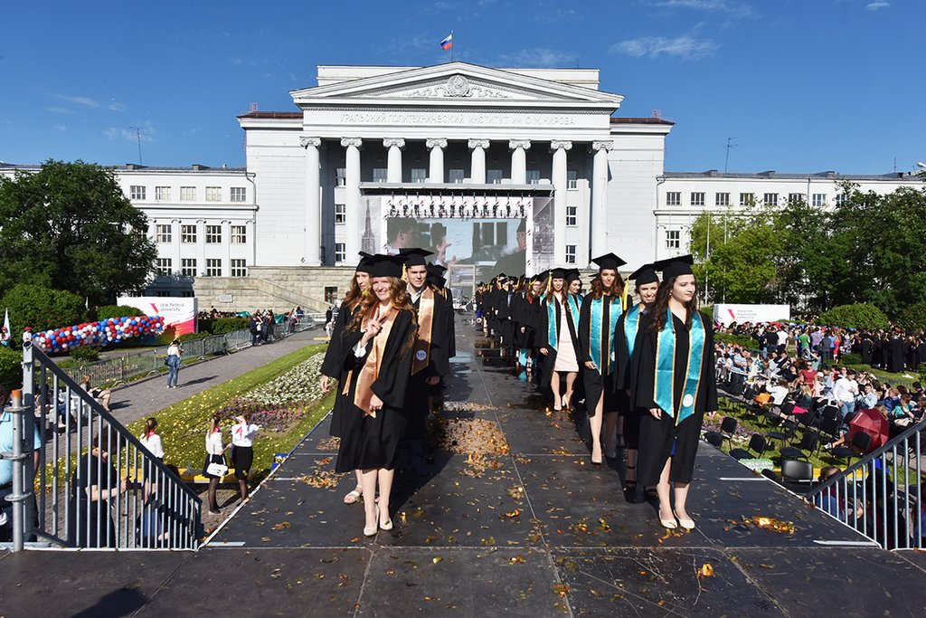
Семантическое зрение
.

Slide 34





.
$$X ∈{\text{ℝ}}^{m×n×c}$$
$m$ – высота изображения,
$n$ – ширина изображения
$c$ – количество каналов
(как правило 3)
$x_{ijk}∈$ ℕ : [$0,1,…2^{n}−1$] n – битность/разрядность
n =8 [$0,1,…,255$]
n =16 [$0,1,…\text{,}\text{6553}\text{5}$]
$x_{ijk}∈$ $\text{ℝ}$ : [$0, …,1$]

Slide 35








Нам нужно БОЛЬШЕ GIF-ок
.
RGB cube
$3$bit
$6$bit
$9$bit
$15$bit
https://en.wikipedia.org/wiki/Color_depth

Slide 36


.
$x_{ijk}$ интенсивность
Чем больше –
тем интенсивней / ярче

Slide 37
Содержание
Про человеческое зрение
Про компьютерное зрение
Про донейроночные модели обработки изображений
Коррекция изображений

Slide 38




Линейное Растяжение
.
$$f\left(x\right)=\left(x−x_{min}\right)∗\frac{\left(255−0\right)}{x_{max}−x_{min}}+0$$
$$f\left(x\right)=\left(x−x_{min}\right)∗\frac{\left(b−a\right)}{x_{max}−x_{min}}+a$$

Slide 39




Гамма коррекция
.
$$f(x)=c∗x^{γ}$$
$γ$<1
$γ$>1

Slide 40

Гамма коррекция
.

Slide 41

Про Фотошоп
.

Slide 42
Содержание
Про человеческое зрение
Про компьютерное зрение
Про донейроночные модели обработки изображений
Бинаризация

Slide 43



Пороговая Бинаризация
.
Анализ Гистограмм

Slide 44

Пороговая Бинаризация
.
ret,thresh_image = cv2.threshold(image,threshold,255,method)
0
255
method=cv2.THRESH_BINARY
получаем бинарную маску где пиксели имеющие значения больше threshold принимают значение 255, а остальные значение 0.

Slide 45

Пороговая Бинаризация
.
ret,thresh_image = cv2.threshold(image,threshold,255,method)
255
0
method=cv2.THRESH_BINARY_INV
получаем инвертированную бинарную маску, где пиксели имеющие значения больше threshold принимают значение 0, а остальные значение 255.

Slide 46

Неполная Пороговая Бинаризация
.
ret,thresh_image = cv2.threshold(image,threshold,255,method)
255
method=cv2.THRESH_TRUNC
получаем изображение, где пиксели имеющие значения больше threshold принимают значение 255, а остальные значение как в исходном изображении

Slide 47
Неполная Пороговая Бинаризация
.
ret,thresh_image = cv2.threshold(image,threshold,255,method)
0
method=cv2.THRESH_TOZERO
получаем изображение, где пиксели имеющие значения больше threshold принимают значение как в исходном изображении, а остальные значение 0.

Slide 48

Неполная Пороговая Бинаризация
.
ret,thresh_image = cv2.threshold(image,threshold,255,method)
0
method=cv2.THRESH_TOZERO_INV
получаем изображение, где пиксели имеющие значения больше threshold принимают значение 0, а остальные значение как в исходном изображении.

Slide 49
Про разные цветовые модели
.
В теории если задача «найти» объект определенного цвета на изображении то хватит комбинации «бинаризация» + «нужная цифровая модель»
Нейронки не очень нужны

Slide 50
Содержание
Про человеческое зрение
Про компьютерное зрение
Про донейроночные модели обработки изображений
Фильтры и свёртки

Slide 51




.

Slide 52




.
Фильтры
Исходное изображение
Матрица Фильтра
a | b | c
d | e | f
g | h | i
а | б | в
г | д | е
ё | ж | з
$$\frac{1}{\sum_{а}^{з}{}}$$
$3×3$
размер фильтра
Результат фильтрации
a*а+ | b*б+ | c*в+
d*г+ | e*д+ | f*е+
g*ё+ | h*ж+ | i*з
a | b | c
d | $$ξ$$ | f
g | h | i
$$\frac{1}{\sum_{а}^{з}{}}$$

Slide 53

.
Фильтры

Slide 54








.
Разные Фильтры – Разный Результат
https://setosa.io/ev/image-kernels/

Slide 55


Фильтр Гаусса
.
0.003 0.013 0.022 0.013 0.003
0.013 0.059 0.097 0.059 0.013
0.022 0.097 0.159 0.097 0.022
0.013 0.059 0.097 0.059 0.013
0.003 0.013 0.022 0.013 0.003
$$G_{σ}=\frac{1}{2πσ^{2}}e^{−\frac{x^{2}+y^{2}}{2σ^{2}}}$$
5 x 5, σ = 1
cv2.GaussianBlur(image,(kernel_size,kernel_size),sigma)

Slide 56

1-D случай
.
Изображение
Функция интенсивности (строка изображения)
1-ая производная

Slide 57





2-D случай (градиент яркости)
.
$$∇f=\left[\frac{∂f}{∂x}, 0\right]$$
$$∇f=\left[0,\frac{∂f}{∂y}\right]$$
$$∇f=\left[\frac{∂f}{∂x},\frac{∂f}{∂y}\right]$$
Градиент направлен в сторону наибольшего изменения интенсивности
$$θ=\tan^{−1}\left(\frac{∂f}{∂y}/\frac{∂f}{∂x}\right)$$
Направления градиента задается как:
Сила края задается величиной (нормой) градиента:
$$\left\|∇f\right\|=\sqrt{{\left(\frac{∂f}{∂x}\right)}^{2}+{\left(\frac{∂f}{∂y}\right)}^{2}}$$

Slide 58






Градиент, Свертка и Гаусс
.
$$\frac{∂f}{∂x}\sim \frac{f\left(x_{n+1},y\right)−f\left(x_{n},y\right)}{∆x}$$
Интенсивность вдоль линии
-1 | 1
Производная вдоль линии
$$G_{σ}=\frac{1}{2πσ^{2}}e^{−\frac{x^{2}+y^{2}}{2σ^{2}}}$$

Slide 59
Содержание
Про человеческое зрение
Про компьютерное зрение
Про донейроночные модели обработки изображений
Признаки и простые модели

Slide 60

.

Slide 61

.

Slide 62




.

Slide 63

Что может быть особой точкой?
.
https://docs.opencv.org/master/df/d54/tutorial_py_features_meaning.html

Slide 64










.
SIFT SURF ORB
128 (4*4*8)

Slide 65
Scale-Invariant Feature Transform: Дескриптор
.
• Вычисляем градиент в каждом пикселе
• Строим гистограммы направлений градиентов по прямоугольным областям
- Вклад каждого пикселя взвешиваем по гауссиане с центром в центре окрестности
• Обычно – сетка 4x4 (~ «масштабу» точки), в каждой гистограмма с 8ю ячейками
• Стандартная длина вектора-дескриптора – 128 (4*4*8)
Lowe, David G. "Distinctive image features from scale-invariant keypoints." International journal of computer vision 60 (2004): 91-110.

Slide 66



.

Slide 67



.

Slide 68












Больше Особых Точек
.

Slide 69




Схема метода «мешок слов»
.
Извлечение особенностей
2. Обучение “визуального словаря”
3. Квантуем особенности по словарю
4. Описываем картинку частотами «визуальных слов»

Slide 70

.
Zheng, Liang, Yi Yang, and Qi Tian. "SIFT meets CNN: A decade survey of instance retrieval." IEEE transactions on pattern analysis and machine intelligence 40, no. 5 (2017): 1224-1244.

Slide 71




.
1 | 2
3 | 4
1 | 2
3 | 4
“Прямоугольные фильтры”
(сложная вариация признаков Хаара)
Численно:
$$Σ(Что попало в Белую зону) –$$
$$Σ (Что попало в Черную зону)$$
$$6−4 = 2$$
$$3−7 =−4$$
1 | 2
3 | 4
$$5−5 =0$$

Slide 72

Интегральные изображения
.
-1
+2
-1
+1
-2
+1
C
B
C
B
D
А
D
А
A – B + C - D
3+2+5+4 = 14
46-22+10-20 = 14

Slide 73

Два самых топовых признака
.
100% точность обнаружения и
50% ложных срабатываний
200 признаков дают
95% точность обнаружения
и 1 ложное срабатывание из 14084
Viola, Paul, and Michael Jones. "Robust real-time object detection." International journal of computer vision 4, no. 34-47 (2001): 4.

Slide 74

.

Slide 75


Примеры от студентов
.

Slide 76







.
Девушка
Лена
В шляпе
Это пять!
Машинное обучение
Ожидаемый ответ
Входные данные
Признаки

Slide 77
Про простые признаки / модели
.
В теории если задача «найти» определенный 1 вид объектов / есть ограниченное число отдельных «однородных» классов то этого может хватить
Но мир оказывается интересней

Slide 78
Резюме
Про человеческое зрение
Глаз, колбочки, палочки, мозг
Про компьютерное зрение
Цветовая модель RGB
И остальные: CMYk, HSV, Lab, YIQ и пр.
Про донейроночные модели обработки изображений
Коррекция изображений (гистограммы яркости)
Бинаризация (гистограммы яркости)
Фильтры и свёртки
Свёртки дают разную информацию в зависимости от весов
Картинки – не таблички
Простые картинки сводятся к табличкам
Old School - ищем углы на изображениях
Old School – признаки на фильтрах Хаара)

Slide 79
Вопросы, пожелания, предложения
?????????

